Slide 1
Особливості формування клімату Євразії

Slide 2
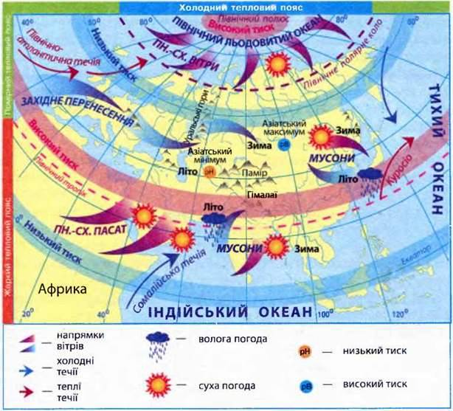

Slide 3
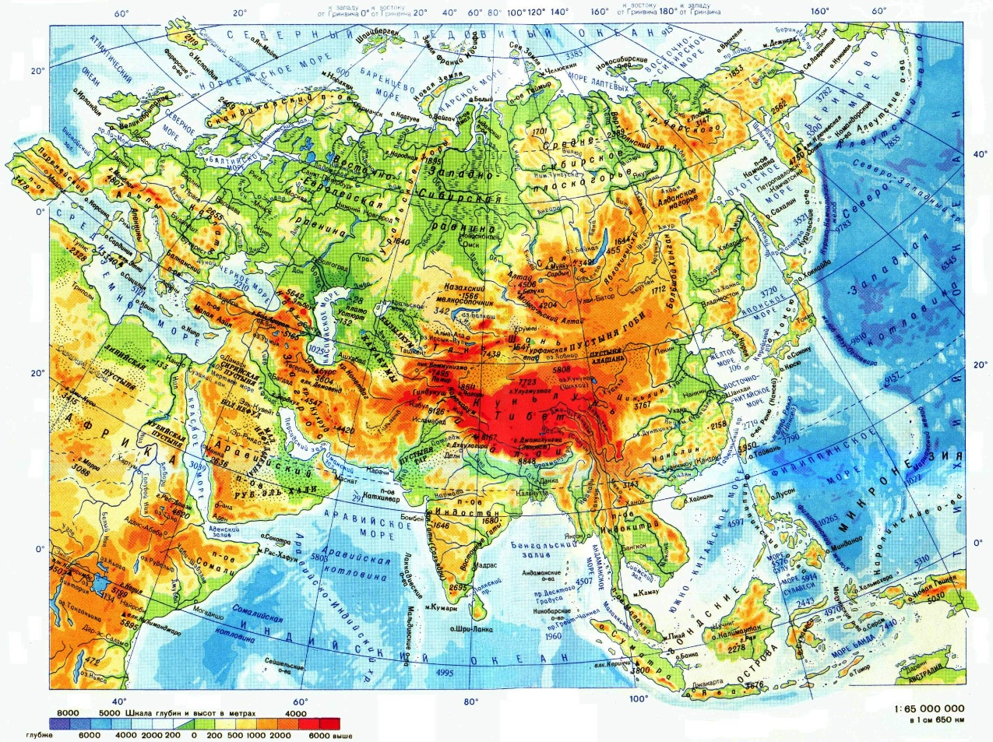
Підстильна поверхня

Slide 4
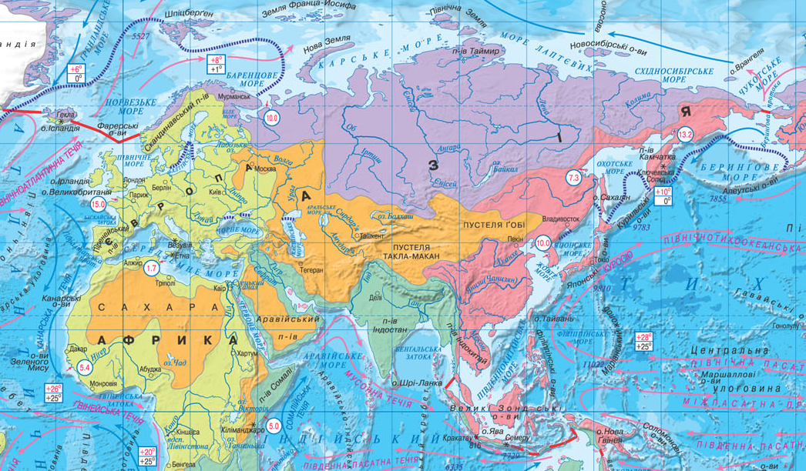
Вплив морських течій

Slide 5
Чинники формування клімату Євразії:
протяжність з півночі на південь визначає найбільшу різницю в кількості сонячної радіації;
підстильна поверхня надзвичайно різноманітна, рельєф дуже контрастний;
наявні всі типи атмосферної циркуляції включаючи мусонну; присутні всі типи повітряних мас та їх підтипи;
відстань від центральної частини материка до океанів надзвичайно велика, є дуже ізольовані регіони.

Slide 6
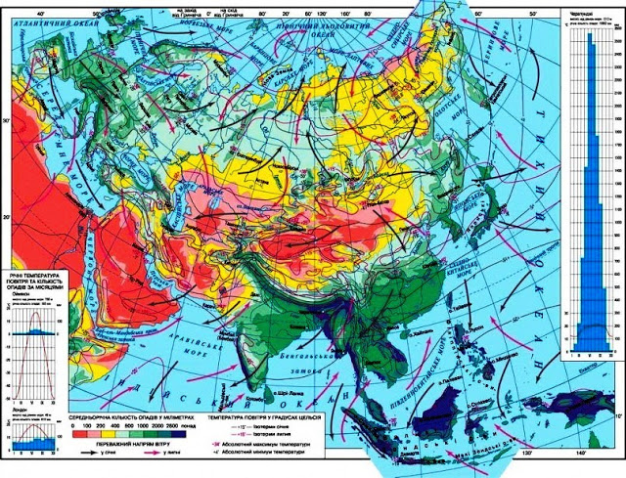

Slide 7
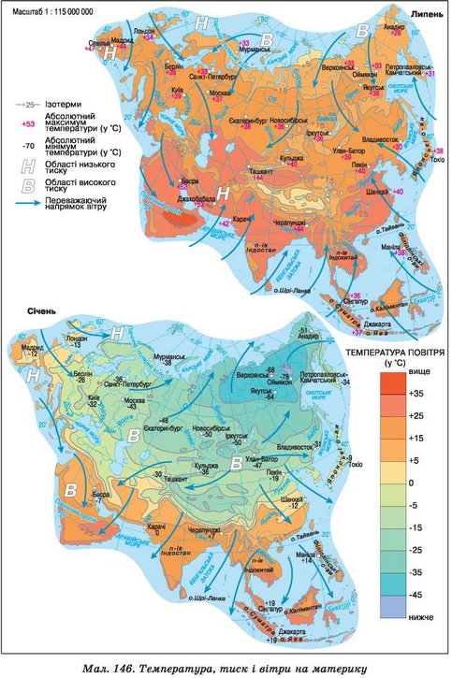

Slide 8
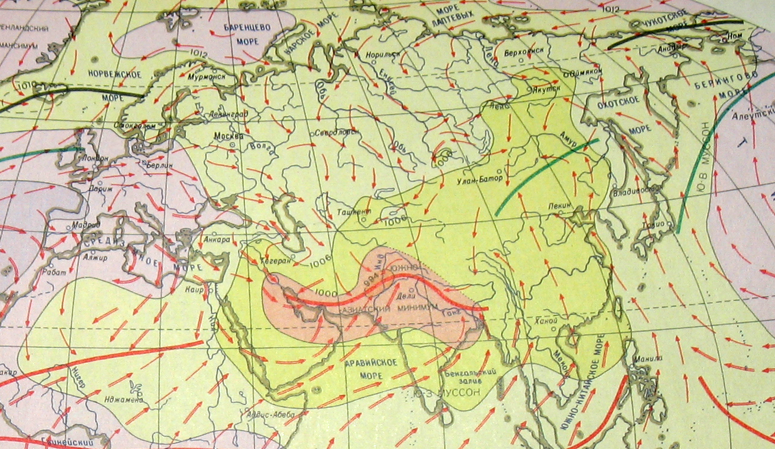
Липень. Атмосферний тиск. Циркуляція

Slide 9
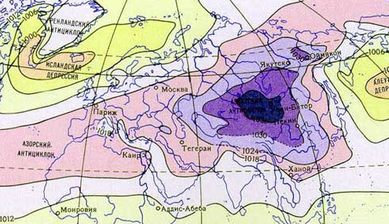
Січень. Атмосферний тиск

Slide 10
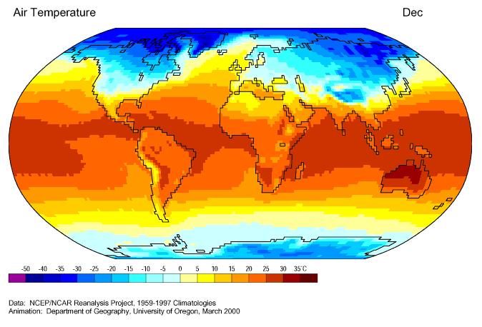

Slide 11
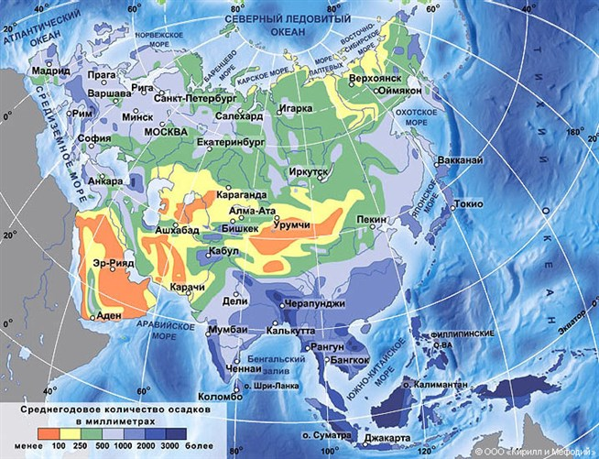

Slide 12
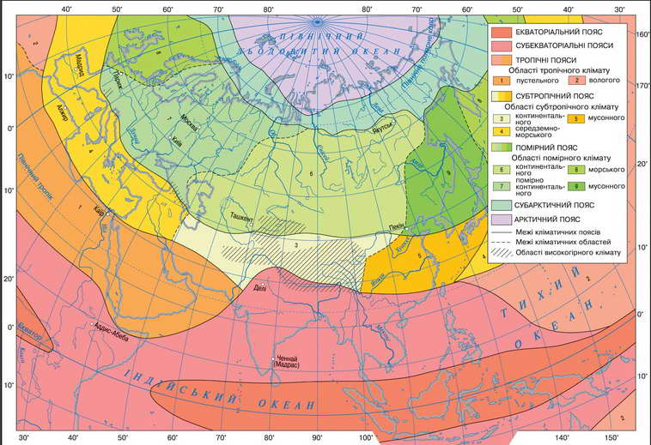

Slide 13
Загальні риси клімату:
надзвичайна різноманітність та контрастність;
є всі кліматичні пояси;
в кліматичних поясах виділяються майже всі можливі кліматичні області;
надзвичайно високий вплив мусонної циркуляції з боку Тихого та Індійського океану;
зростання континентальності по мірі віддалення від Атлантичного океану;
великі можливості для впливу на внутрішні частини материка у Північного Льодовитого океану;
бар’єрна роль гірських хребтів.

Slide 14
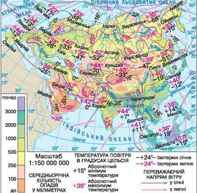

Slide 15
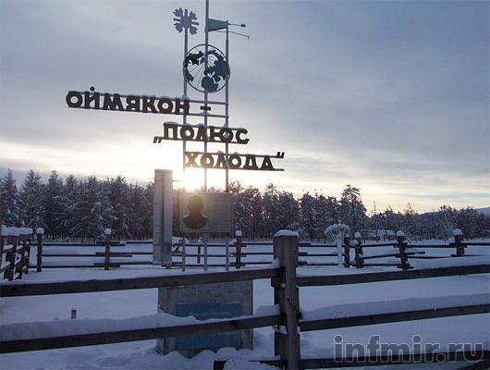

Slide 16
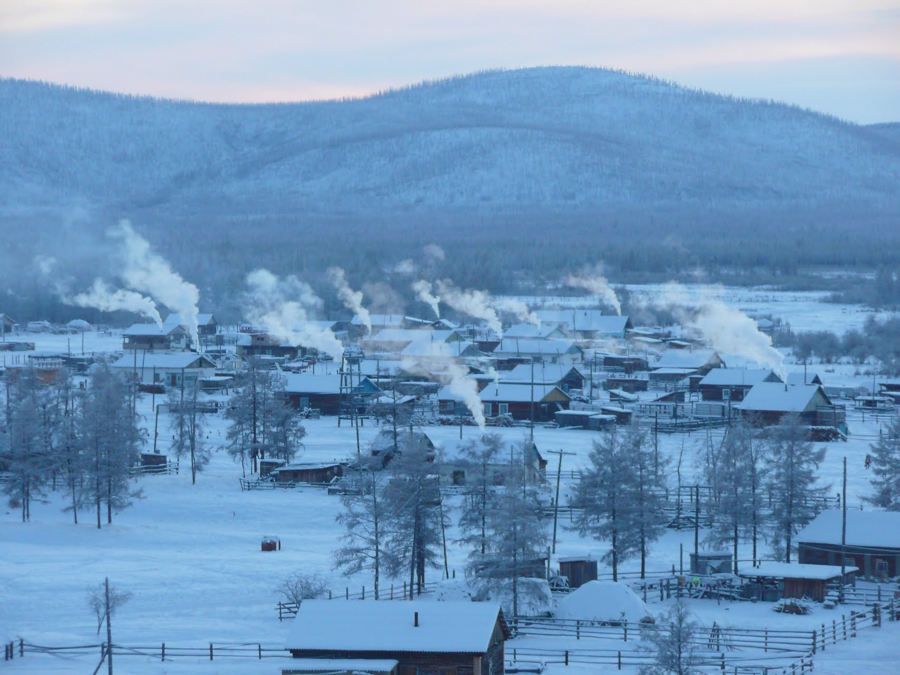

Slide 17


Slide 18
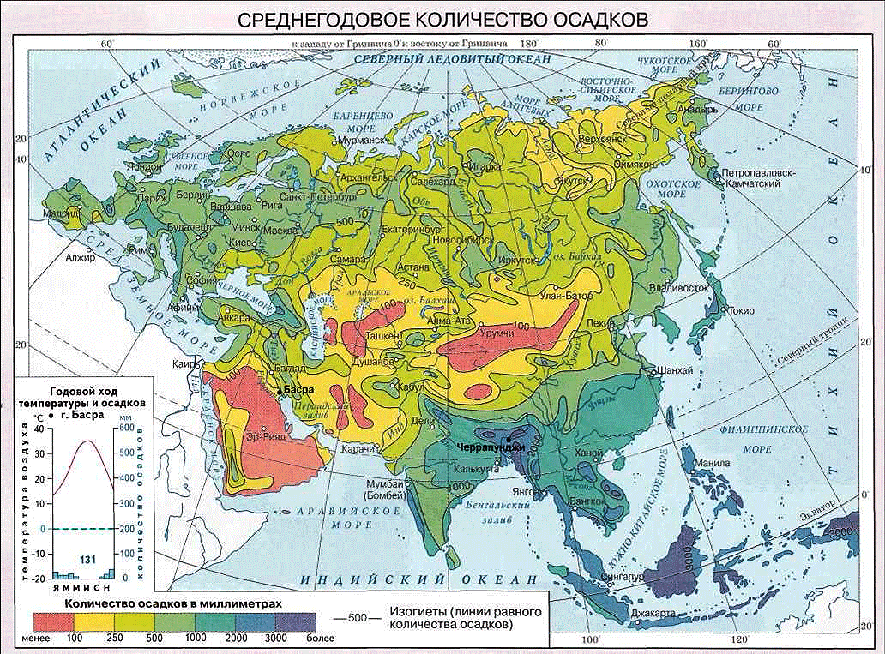

Slide 19
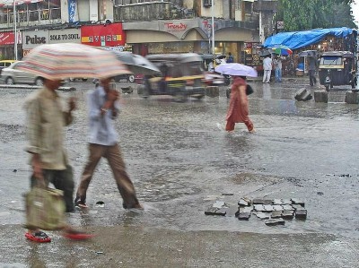
Черапунджі знаходяться на плато Шилонг (висота 1313м), у 1994 році випало 24 555 мм опадів.

Slide 20


Slide 21

Мости з коріння дерев

